Slide 1
Ласкаво просимо
Про нас
Проституція та торгівля людьми: жебрацтво, крадіжки, незаконний продаж наркотиків та алкоголю, примусове одруження, продаж сексуальних послуг, експлуатація на робочому місці або у домашньому господарстві
Необхідно покласти край насильству чоловіків над жінками!
Notes:
Vi är här för att prata om prostitution och människohandel, det gör vi på många olika sätt och platser i kommunen.
Sjätte jämställdhetspolitiska målet
Mäns våld mot kvinnor ska upphöra!
Prostitution och människohandel ingår i detta nationella mål
Definition av mäns våld mot kvinnor:
Våld är varje handling riktad mot en annan person, som genom denna handling skadar, smärtar, skrämmer eller kränker, får denna person att göra något mot sin vilja eller avstå från att göra något som den vill.” Per Isdal, Alternativ till våld
Adressera tydligt vad det handlar om: allmän info, inte för att det förekommer på boendet. Motarbeta ryktesspridning är viktigt att lyfta, visa pålitliga källor.

Slide 2
Якщо я або хтось у моєму оточенні потрапив у вразливу ситуацію:
У вас забрали документи, що посвідчують особу
Вас змушують до сексуальних дій
Вас змушують щодня працювати багато годин за низьку плату або безплатно
Вам повідомляють хибну інформацію про ваші права у Швеції
Вам пропонують житло в обмін на роботу або інші документи, наприклад, дозвіл на проживання
Ваш роботодавець не надає чіткої інформації про заробітну плату, відпустку та умови праці/безпеки
Вас наполегливо хочуть супроводжувати проти вашого бажання, коли ви звернулися за підтримкою або медичною допомогою
Вам або вашим близьким погрожують
Від вас вимагають виплату боргів, про які вам нічого не відомо
Notes:
Personer som anländer till Sverige och behöver någonstans att bo kan riskera att bli lurade av personer som vill utnyttja dem. Det kan handla om att de erbjuds boende av någon som sedan tvingar dem till prostitution och människohandel, eller utsätter dem för andra former av våld. De som vill exploatera andra kan utöva påtryckningar på olika sätt. Det kan exempelvis handla om att ge felaktig information om vilka rättigheter som gäller i Sverige, att omhänderta id-handlingar eller skuldsätta den som flytt genom höga kostnader för resa och boende. Det kan även ske genom att erbjuda arbete under orimliga villkor som långa arbetsdagar, låg eller utebliven lön.

Slide 3
Ознаки того, що хтось у вашому оточенні у вразливій ситуації
Мешканець квартири відсутній, бо працює багато годин на добу, іноді щодня
Хтось супроводжує людину і говорить замість неї
Людина носить дорогий одяг і має багато грошей, походженню яких немає пояснення
Складається враження, що людину контролюють шляхом постійного телефонного зв'язку
Незрозумілі відносини між дорослою людиною та дитиною або між партнерами
Непояснимі зникнення на тривалий час з місця проживання
За людиною у квартиру приходять невідомі

Slide 4
Як я можу виявити випадки проституції та торгівлі людьми у моєму оточенні?
Зверніть увагу на те, що відбувається навколо місця проживання людини (автомобілі, люди біля будинку тощо)
Невідомі/сторонні особи «ошиваються» біля будинку, намагаючись встановити контакт з потенційними жертвами
Допоможіть людині знайти інформацію стосовно своїх прав
Прислухайтеся до власної інтуїції! У разі виникнення підозр, поцікавтесь у людини про її роботу, самопочуття тощо
Зв'яжіться з тим, кому довіряєте

Slide 5
Хто ще може допомогти?
Лінія довіри та підтримки жінок (різними мовами)
+46 20 – 50 50 50
Анонімно, безкоштовно, 24/7
Приймальня Міки в Гетеборзі, підтримка жертв проституції
+46 20 – 32 73 28
через інтернет (goteborg.se)
mikamottagningen@socialcentrum.goteborg.se
Притулок для жінок у вашому муніципалітеті
Профспілка
Погані умови праці, незважаючи на членство та форму зайнятості
Профспілковий центр іммігрантів без документів: www.fcfp.se пропонує консультацію з питань трудового права.
SAC-синдикалісти: www.sac.se. Пропонує консультацію з питань трудового права
Інформацію щодо можливих випадків проституції, торгівлі людьми можна повідомити в поліцію
Залиште інформацію, зателефонувавши на +46 77 114 14 00 (або 114 14 зі шведського мобільного номера)
Через веб-форму
Дивіться Державна служба з питань гендерної рівності для більшості суб'єктів (jämy.se параграф «hänvisa vidare (див. далі)»)
Notes:
Det finns många olika aktörer som du kan vända dig till, vi har spaltat upp några enkla kontaktvägen på denna bilden. På jämställdhetsmyndigheten finns en fullständig översikt på aktörer som man kan vända sig till. https://jamstalldhetsmyndigheten.se/mans-vald-mot-kvinnor/prostitution-och-manniskohandel/stod-till-yrkesverksamma/till-dig-som-moter-personer-pa-flykt-fran-ukraina/
Kvinnofridslinjen
Kvinnofridslinjen ger stöd till dig som utsatts för fysiskt, psykiskt eller sexuellt våld. Samtalet är gratis och du är anonym när du ringer. Ring 020-50 50 50.
Mikamottagningens verksamhet
Mikamottagningen vänder sig till personer med erfarenhet av sex mot ersättning, att skada sig med sex och/eller varit utsatta för människohandel för sexuella ändamål. Även du som har erfarenhet från till exempel stripp- eller porrbranschen är välkommen att vända dig till oss.
Vi erbjuder samtal, stöd och praktisk hjälp. Till oss är du välkommen oavsett ålder, kön och sexuell identitet. Även du som är anhörig, partner eller vän och känner oro för någon kan vända dig till oss.
Kvinnojourer, ex. i Halmstad/Hylte/Laholm
Vill du ha stöd?
Du får gärna vända dig till oss om du behöver någon att prata med. Du kan vara anonym och vi har tystnadsplikt. Vi lyssnar men kan även ge information kring våldsutsatthet och hjälpa dig i kontakt med myndigheter. Du kan ha kontakt med oss via telefon, mail eller så kan du boka ett besök. Om du inte talar svenska eller engelska så kan vi boka tolk. Vi har kontor i centrala Halmstad.
Fackförbund
Det finns fackförbund i Sverige som kan hjälpa till vid arbetskonflikt eller oschysta arbetsomständigheter eller –villkor, även för papperslösa människor, dvs utan rätt att arbeta. Syndikalisternas är ett sådant, men så finns även ”Fackligt center för papperslösa: www.fcfp.se som erbjuder hjälp med arbetsrättsliga frågor.

Slide 6
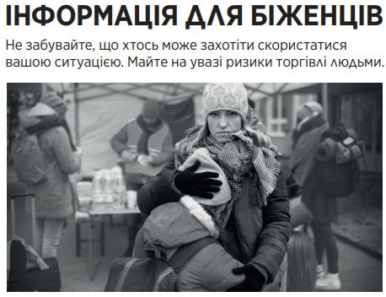
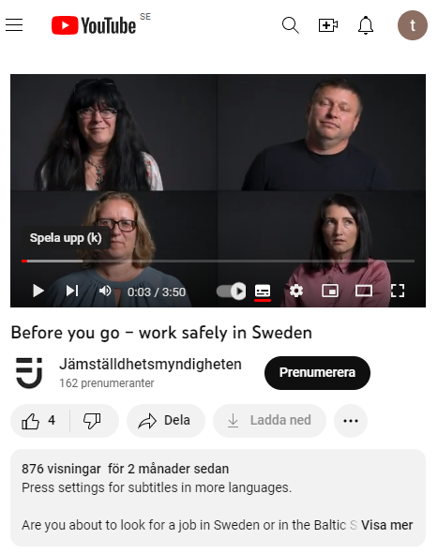
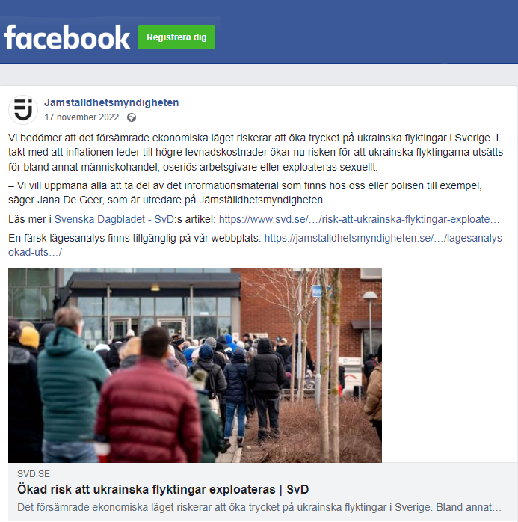
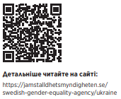
Допоможіть нам розповсюдити правильну інформацію
Notes:
QR-koden funkar och bilden ovanför länkar till information på jämställdhetsmyndigheten med information på Ukrainska. Bilden fungerar också som klickbar länk
Youtube-bilden i mitten länkar till film från Jämställdshetsmyndigheten på deras webbsida om trygga arbetsplatser. Här finns, jämte filmen, också information på ukrainska.
Facebook-bilden leder till ett inlägg från Jämställdshetsmyndigheten som går att dela (om man har ett facebook-konto)

